Slide 1
Информационно-технологическое обеспечение проведения опытной эксплуатации технологического решения для проведения итогового устного собеседования по русскому языку в 9 классе
Тихомиров Сергей Владимирович,
заместитель начальника отдела проектирования информационных систем ФГБУ «ФЦТ»

Slide 2
Передача ПО в РЦОИ
ФГБУ «ФЦТ» предоставляет:
Специализированное ПО «Импорт ГИА-9»:
уровня РЦОИ для загрузки сведений в РИС (Модуль Импорт ГИА-9);
уровня ОО для загрузки сведений о результатах («Результаты итогового собеседования»).

Slide 3
Программное обеспечение
РЦОИ
ПО «Импорт ГИА-9» уровня РЦОИ
1
2
3
5
Разворачи-вание региональ-ной БД
Внесение сведений об участниках и ОО
Выгрузка списков и передача на уровень ОО
Загрузка результатов в РИС
ПО «Результаты итогового собеседования»
ОО
4
Внесение сведений о результатах в специализированную форму

Slide 4
1.Разворачивание БД
Для разворачивания БД необходимо:
Установить программный комплекс «Импорт ГИА-9»;
Запустить модуль создания БД и выполнить авторизацию SQL Server в рамках защищенной сети;
В результате развернется база данных:
erbd_gia_reg_17_<код субъекта>_app_rus

Slide 5
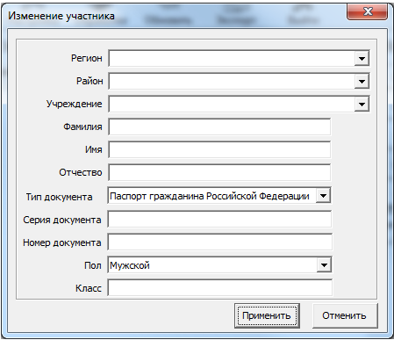
2.Внесение сведений об участниках
Для внесения сведений необходимо:
Запустить модуль на региональном уровне;
Выбрать ОО. Перечень ОО Вашего субъекта РФ будет загружен в БД при развертывании;
Обеспечить внесение сведений об участниках в карточке внесения сведений.
Предзаполняемые поля
Заполняются
в ОО

Slide 6
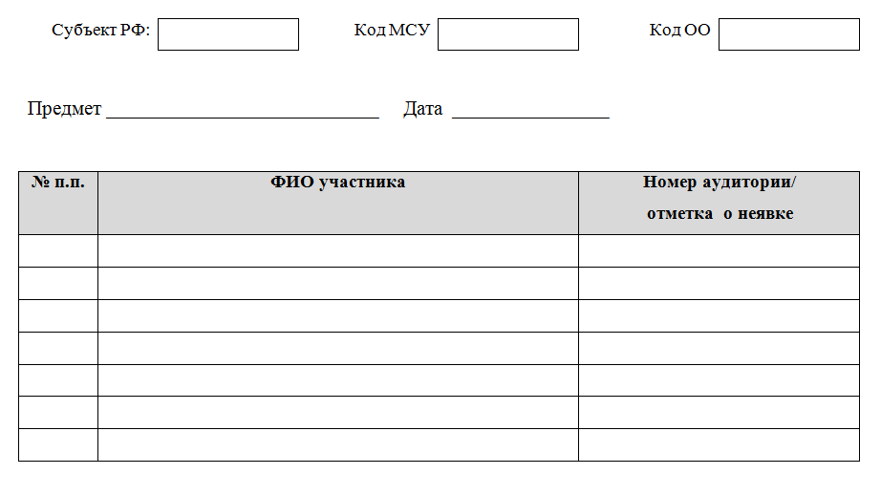
3.Выгрузка списков и передача на уровень ОО
Выгрузка списка обеспечивается в двух видах:
В электронном XML для дальнейшей загрузки в ПО на уровне ОО;
Электронный XML файл выгружается на уровне РЦОИ при помощи ПО Импорт ГИА-9 для каждой ОО
В PDF для контроля списков на уровне ОО.
PDF список участников выгружается в модуле создания протоколов на уровне РЦОИ в формате:
Предзаполняемые поля
Заполняются
в ОО*
* В случае неявки ставится «Н»

Slide 7
3.Выгрузка списков и передача на уровень ОО
Передача в ОО несколькими способами:
на отчуждаемых носителях информации CD, Flash-носители в виде архивов с паролем;
по защищенной сети передачи данных.

Slide 8
Проведение собеседования
Основные технологические тезисы:
В каждой ОО, участвующей в опытной эксплуатации, назначаются технический специалист, обеспечивающий:
получение материалов для проведения итогового собеседования с федерального Интернет-ресурса
аудиозапись бесед участников с экзаменатором-собеседником:
Потоковая;
Индивидуальная в случае, если проверка работ обеспечивается после завершения экзамена.
Необходимо проверять качество аудиозаписи
В ОО организуется рабочее место для ответственного организатора ОО, оборудованное компьютером с доступом в сеть Интернет и принтером для получения и тиражирования материалов

Slide 9
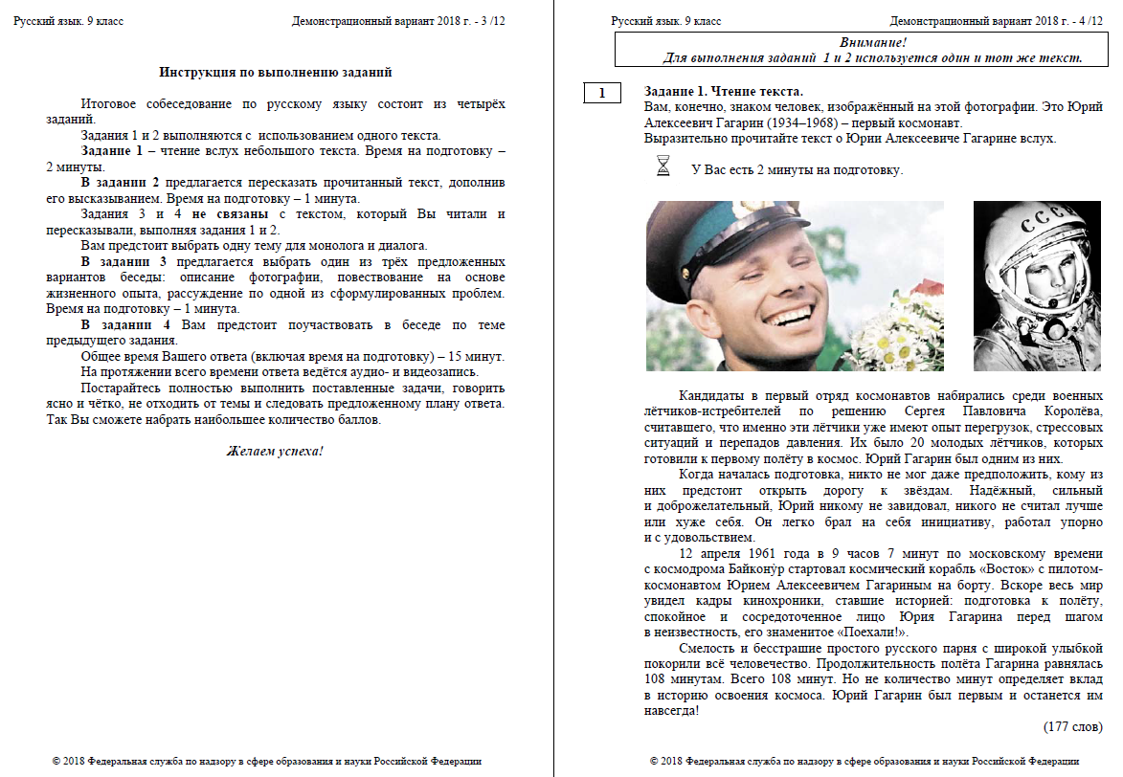
ЭМ Итогового собеседования
Печать ЭМ:
Возможна на черно-белых принтерах;
В рамках текущей опытной эксплуатации дети с ОВЗ не проходят ИС.

Slide 10
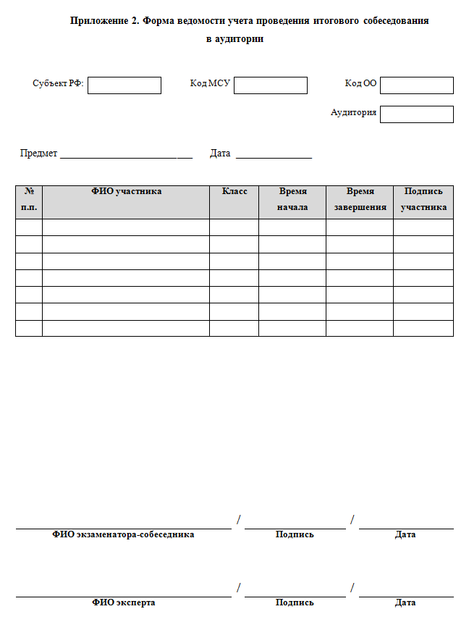
Ведомость учёта проведения ИС
«Пустографная» ведомость
!
Заполняются
в ОО

Slide 11
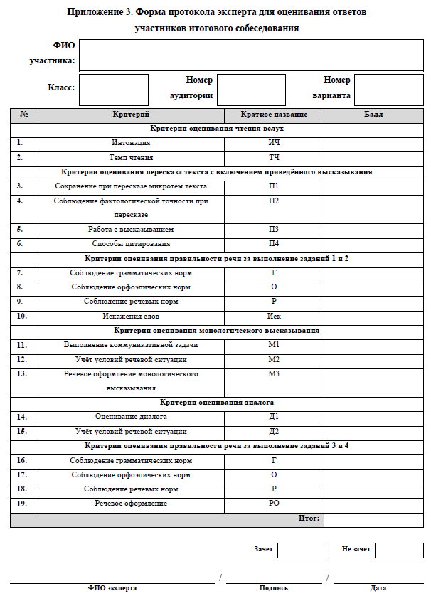
Протокол эксперта
Заполняются
в ОО
«Пустографная» ведомость
!

Slide 12
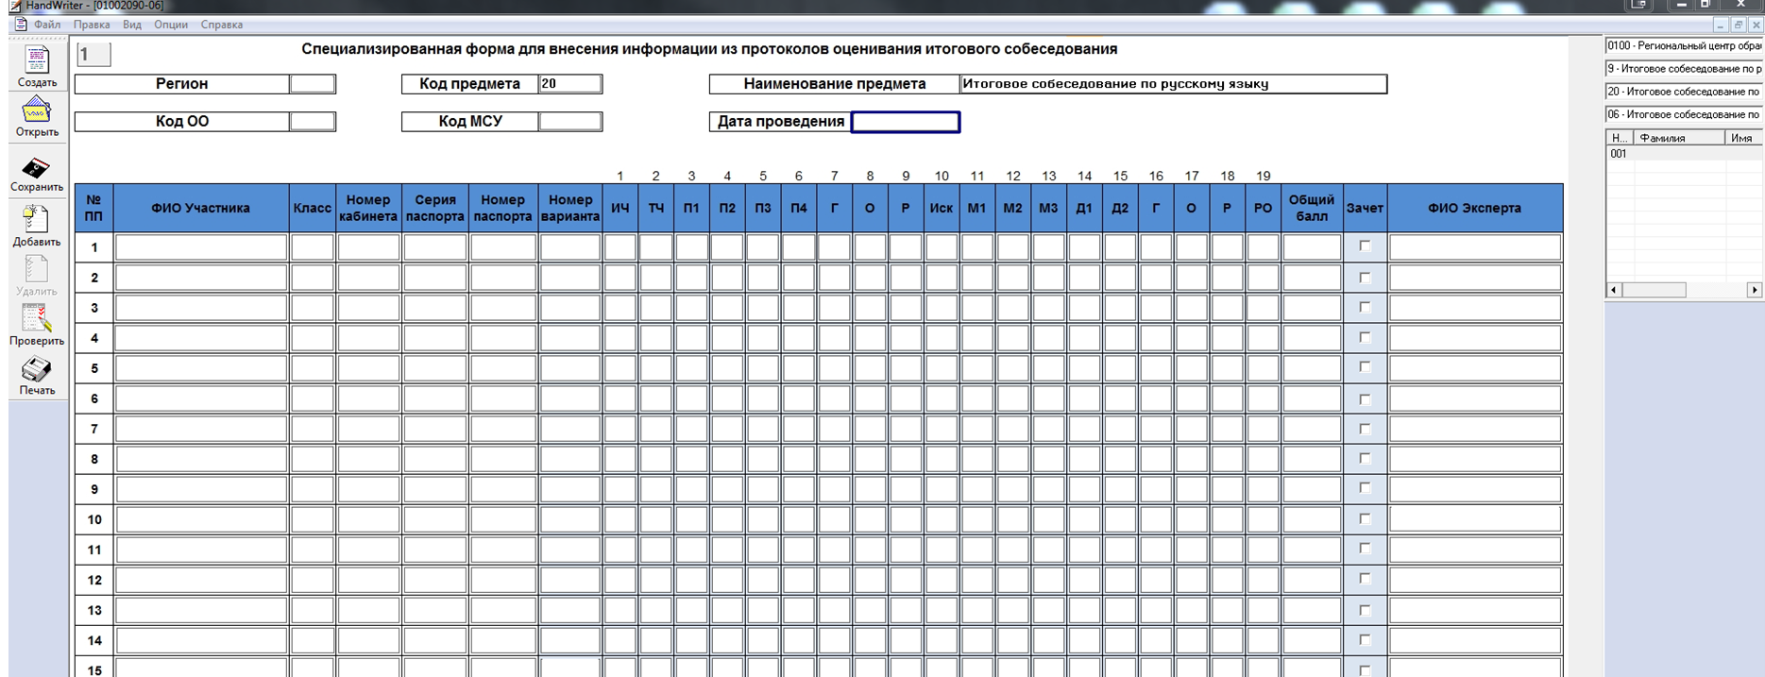
4. Внесение сведений о результатах
Для внесения сведений о результатах итогового собеседования:
На уровне ОО обеспечивается установка ПО «Результаты итогового собеседования».
В ПО «Результаты итогового собеседования» загружается XML файл со списком участников:

Slide 13
4. Внесение сведений о результатах
Технический специалист:
используя ведомость учета проведения итогового собеседования в аудитории и протоколы экспертов для оценивания ответов участников итогового собеседования, переносит в форму:
код ОО
код МСУ
номер кабинета
ФИО эксперта
номер варианта
баллы согласно критериям оценивания
общий балл
метку зачет/незачет;
сохраняет итоги в специальном XML формате.

Slide 14
4. Внесение сведений о результатах

Slide 15
4. Внесение сведений о результатах
Передача в РЦОИ несколькими способами:
на отчуждаемых носителях информации CD, Flash-носители в виде архивов с паролем
по защищенной сети передачи данных

Slide 16
5.Загрузка результатов в РИС
Для загрузки результатов в РИС на уровне РЦОИ обеспечивается:
Приём XML-файлов от каждой школы;
Загрузка XML-файлов с результатами в региональную БД при помощи ПО «Импорт ГИА-9».

Slide 17
5.Загрузка результатов в РИС
Региональные БД
Федеральная БД

Slide 18
Спасибо за внимание !

